Slide 1
ΜΟΡΦΕΑ
Παπακώστα Αντριάνα
Τσώλας Μιλτιάδης
Εθνικό και Καποδιστριακό Πανεπιστήμιο Αθηνών
Ιατρική Σχολή
Α’ Εργαστήριο Παθολογικής Ανατομικής

Slide 2
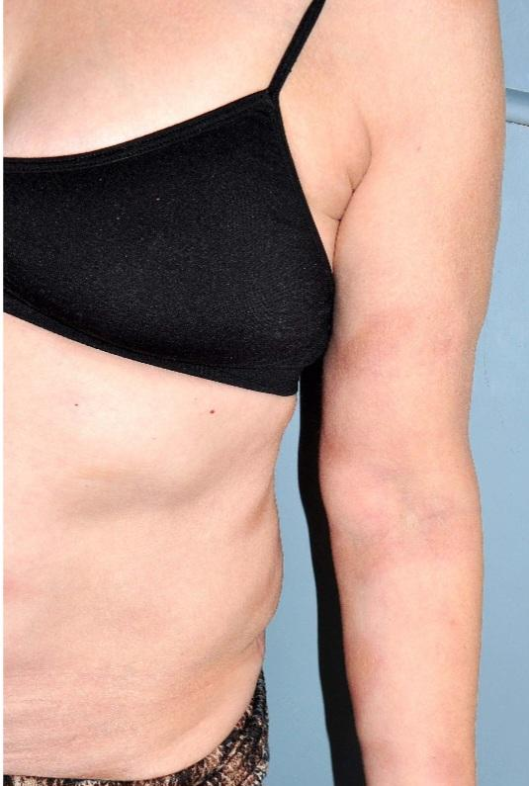
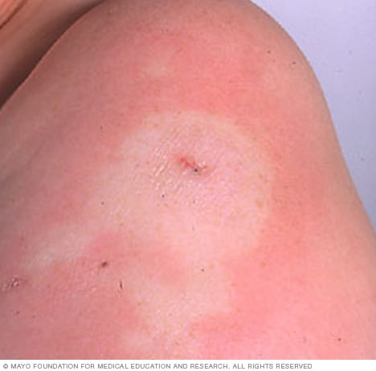
Μακροσκοπικά χαρακτηριστικά και Κλινική Εικόνα
Η μορφέα (γνωστή και ως εντοπισμένο σκληρόδερμα) είναι μία χρόνια νόσος του δέρματος και των υποκείμενων μαλακών ιστών.
Εκτιμώμενη επίπτωση νόσου 0,4-2,7/100.000 άτομα.
Άγνωστη μέχρι στιγμής αιτιολογία, πιθανή συμβολή εξωγενών παραγόντων (λοίμωξη, φάρμακα, τραύμα) ή και γενετικής προδιάθεσης.
Υποτροπιάζουσες και υποχωρούσες περίοδοι δραστηριότητας.
Φλεγμονώδεις κηλίδες, πλάκες και/ή λωρίδες πεπαχυσμένου δέρματος στην περιοχή της κεφαλής και του λαιμού, στον κορμό και στα άκρα.
Ταξινόμηση ανάλογα με την έκταση και τον βαθμό της ίνωσης σε πέντε κύριους τύπους:
περιγεγραμμένη, γενικευμένη, γραμμική, βαθιά και μεικτή.

Slide 3
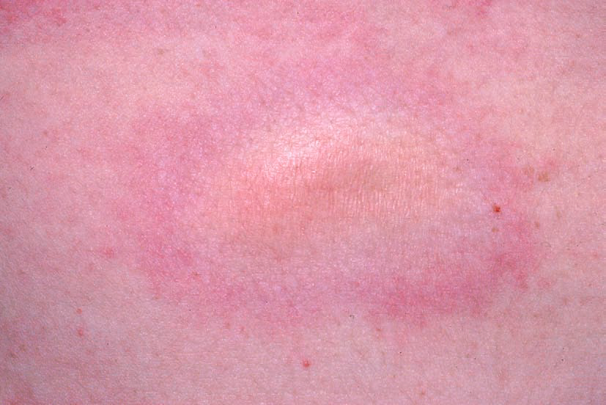
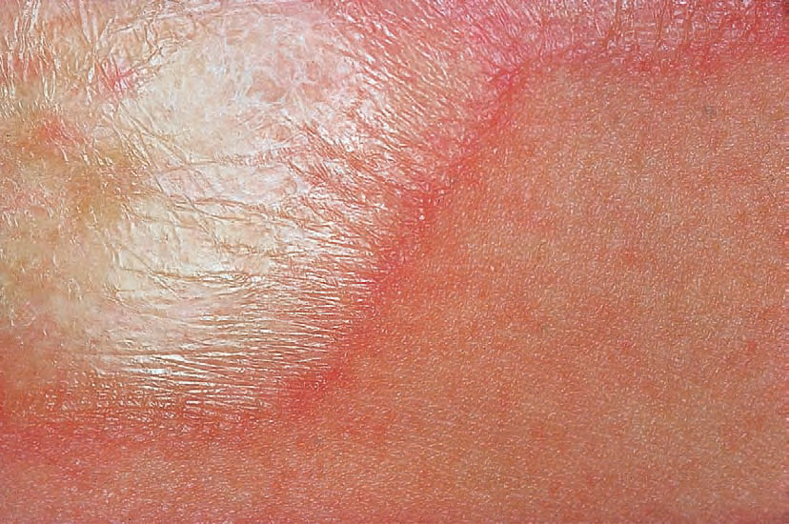
Μακροσκοπικά χαρακτηριστικά και Κλινική Εικόνα
Κοκκινωπά ή μωβ οβάλ πλάκες του δέρματος
Μπαλώματα που σταδιακά αναπτύσσουν ένα πιο ανοιχτό ή υπόλευκο κέντρο.
Γραμμικά μπαλώματα, ειδικά στα χέρια ή τα πόδια και πιθανώς στο μέτωπο ή στο τριχωτό της κεφαλής.
Σταδιακή αλλαγή στο προσβεβλημένο δέρμα: με την πάροδο του χρόνου μπορεί να γίνει σφριγηλό, πυκνό, ξηρό, λείο και λαμπερό.
Μπορεί να παρουσιάσει και εξωδερμική εκδήλωση (μύες, αρθρώσεις, ΚΝΣ, οφθαλμός.

Slide 4
Μικροσκοπικά χαρακτηριστικά
Το εντοπισμένο σκληρόδερμα και η συστηματική σκλήρυνση ως επί το πλείστον δεν ξεχωρίζονται ιστολογικά. Ορισμένοι συγγραφείς έχουν προτείνει ιστοπαθολογικές διαφορές:
Πυκνότητα και κατανομή του φλεγμονώδους διηθήματος (η συστηματική σκλήρυνση μπορεί να είναι λιγότερο φλεγμονώδης στη βιοψία). Επίσης, ο παχυσμένος κολλαγονοποιημένος ιστός βρίσκεται ως επί το πλείστον στο κατώτερο δικτυωτό χόριο και στο υποδόριο στη συστηματική σκλήρυνση σε σύγκριση με τη συμμετοχή όλων των επιπέδων του δέρματος στο εντοπισμένο σκληρόδερμα.
Η βιοψία πραγματοποιείται όταν τα κλινικά χαρακτηριστικά είναι ασαφή.
Το φάσμα των αλλαγών με την πάροδο του χρόνου οδηγεί σε παχυσμένο κολλαγονοποιημένο χόριο.
Διατήρηση ελαστικών ινών με τη χρώση van Gieson με ποικίλες μεταβολές: οι περιοχές με το παχυσμένο κολλαγόνο εμφανίζουν ευρύτερες, συμπιεσμένες και παράλληλες ισιωμένες ίνες (αντί για την κυματιστή, διακλαδισμένη κατανομή στο κανονικό δέρμα).
Η σφηνοειδής δερματική βιοψία διάτρησης δείχνει άκαμπτο, τετραγωνισμένο περίγραμμα σε χαμηλή μεγέθυνση.

Slide 5
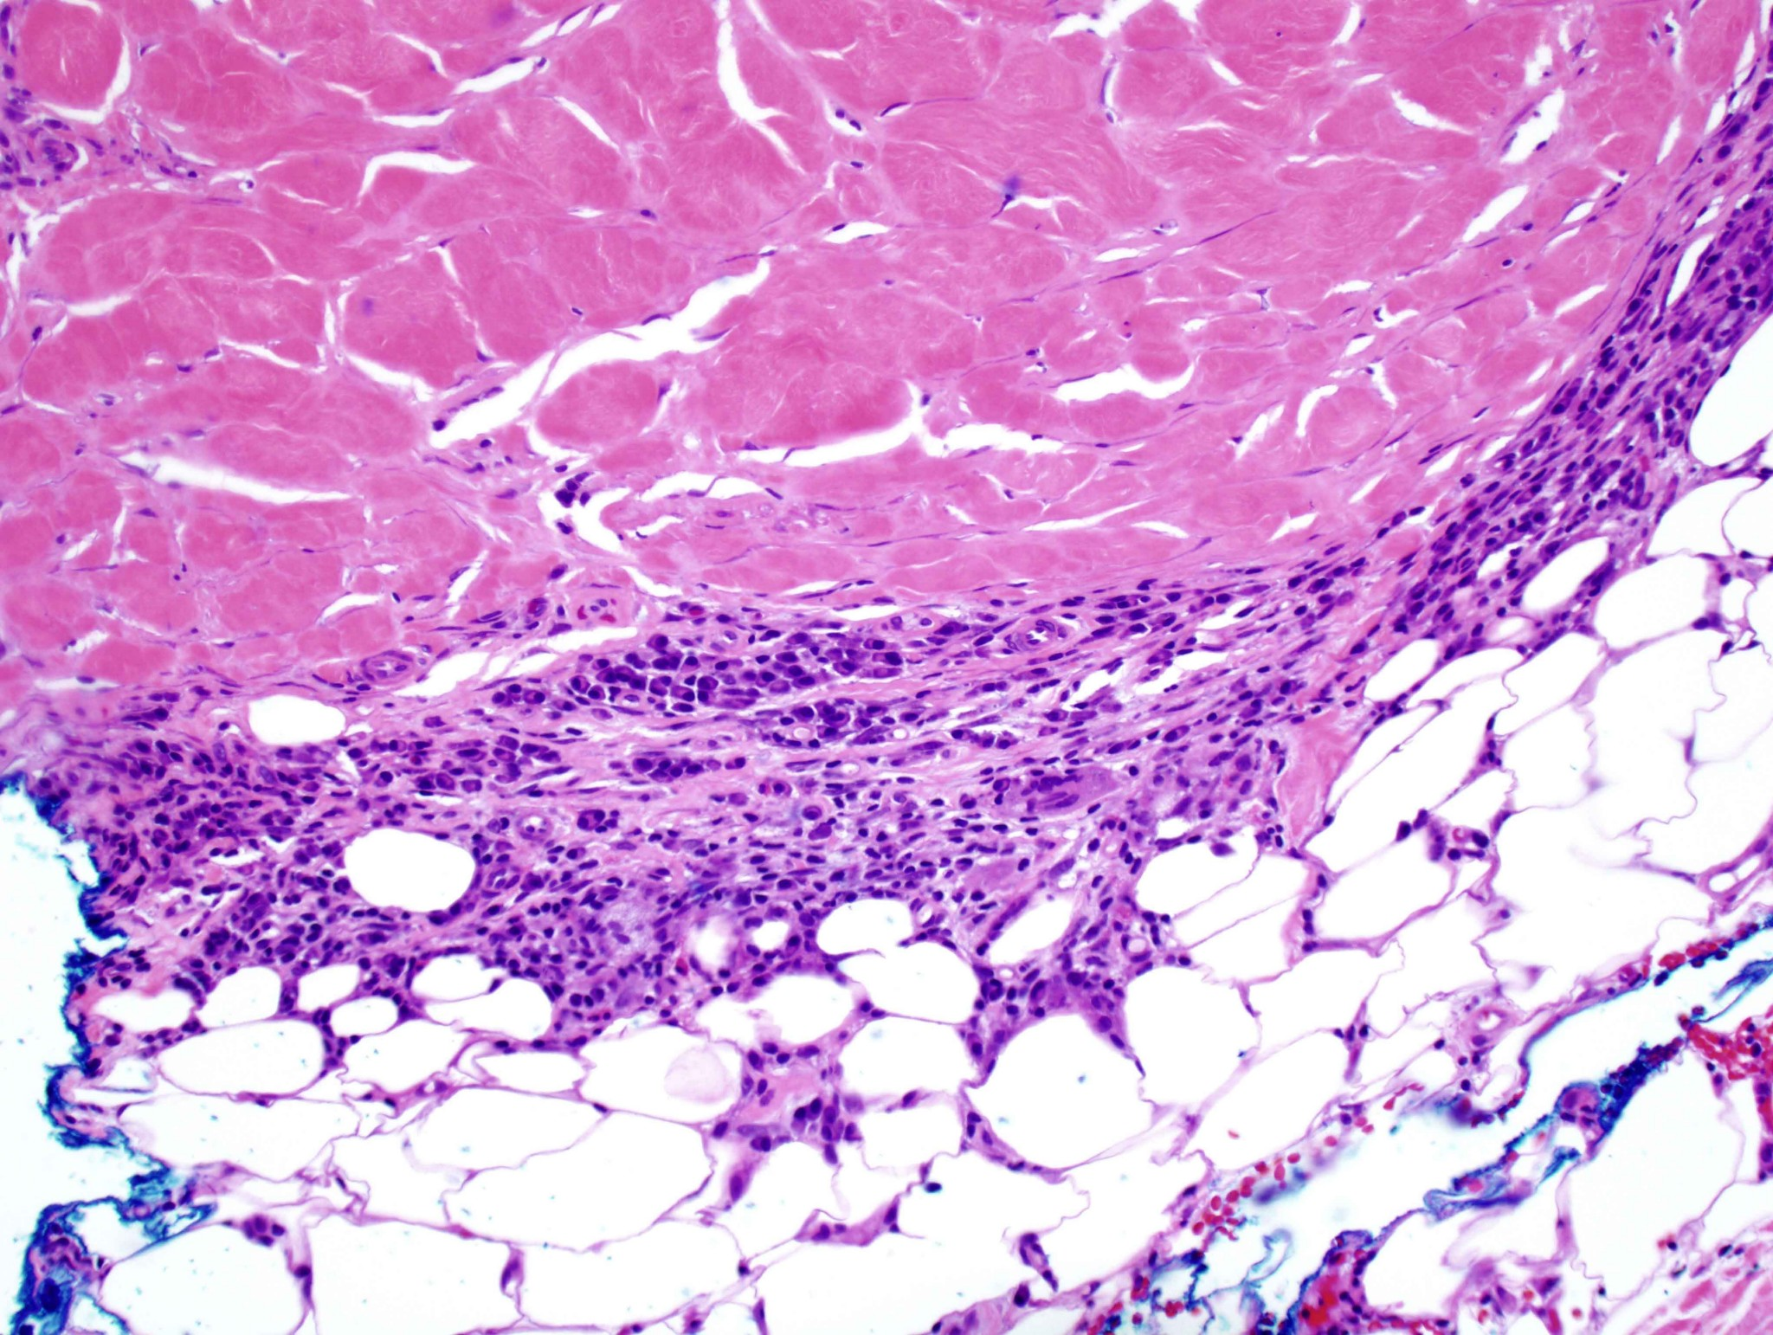
Εικόνες 🔬

Slide 6
Μικροσκοπικά χαρακτηριστικά
Αναλόγως του εξελικτικού σταδίου της αλλοίωσης:
Πρώιμα: Εντοπίζονται πυκνωμένες δέσμες κολλαγόνου μέσα στο θηλώδες και το δικτυωτό χόριο και πυκνό περιαγγειακό και περιεξαρτηματικό φλεγμονώδες διήθημα, ( και μεταξύ των δεσμών κολλαγόνου και στο όριο του χόριου και του υποδόριου). Φλεγμονώδες διήθημα: κυρίως λεμφοκύτταρα. Παρατηρούνται επίσης πλασματοκύτταρα, ιστιοκύτταρα και ηωσινόφιλα.
Προχωρημένο / ινωτικό στάδιο: Σχετικά ανάγγειο το δέρμα. Οι δομές των εξαρτημάτων είναι ατροφικές ή απουσιάζουν. Οι παγιδευμένες ατροφικές δομές των εξαρτημάτων μπορεί να παρουσιάσουν απώλεια του περιβάλλοντός τους λιπώδους ιστού. Ελάχιστη πια φλεγμονή. Εμφανώς πακεταρισμένες ηωσινοφιλικές δέσμες κολλαγόνου. Σκλήρυνση του τοιχώματος των αιμοφόρων αγγείων.

Slide 7
Διαφορική διάγνωση
Σκληροίδημα
Σκληρυντικός ατροφικός λειχήνας
Υπερτροφική ουλή
Χρόνια δερματίτιδα από ακτινοβολία
Σκληρομυξοίδημα
Χηλοειδές

Slide 8
Βιβλιογραφία
Abbas L, Joseph A, Kunzler E, Jacobe HT. Morphea: progress to date and the road ahead. Ann Transl Med. 2021 Mar;9(5):437. doi: 10.21037/atm-20-6222. PMID: 33842658; PMCID: PMC8033330.
Careta MF, Romiti R. Localized scleroderma: clinical spectrum and therapeutic update. An Bras Dermatol. 2015 Jan-Feb;90(1):62-73. doi: 10.1590/abd1806-4841.20152890. PMID: 25672301; PMCID: PMC4323700.
Papara C, De Luca DA, Bieber K, Vorobyev A, Ludwig RJ. Morphea: The 2023 update. Front Med (Lausanne). 2023 Feb 13;10:1108623. doi: 10.3389/fmed.2023.1108623. PMID: 36860340; PMCID: PMC9969991.
https://www.pathologyoutlines.com/topic/skinnontumorscleroderma.html
https://www.mayoclinic.org/diseases-conditions/morphea/symptoms-causes/syc-20375283

Slide 9
Ευχαριστούμε!

